Slide 1
Strategia Rozwoju Miasta Jelenia Góra
na lata 2024-2034
27 czerwca 2024 r.

Slide 2
Etapy prac nad Strategią Rozwoju Miasta Jelenia Góra na lata 2024-2034
Podjęcie uchwały nr 621.LXIV.2023 Rady Miejskiej Jeleniej Góry z dnia 29 marca 2023 r. w sprawie przystąpienia do sporządzenia Strategii Rozwoju Miasta Jelenia Góra na lata 2024-2034 oraz określenia szczegółowego trybu i harmonogramu opracowania projektu strategii, w tym trybu konsultacji oraz uchwały zmieniającej nr 723.LXXVI.2024 z dnia 10 stycznia 2024 r.
Opracowanie Diagnozy sytuacji społecznej, gospodarczej i przestrzennej Jeleniej Góry z uwzględnieniem obszarów funkcjonalnych, w tym miejskich obszarów funkcjonalnych. W ramach Diagnozy:
przeprowadzenie badań ankietowych na próbie liczącej blisko 1600 osób, obejmującej mieszkańców miasta (753 osoby), uczniów szkół ponadpodstawowych - liceów, techników, szkół branżowych (828 uczniów) oraz 37 przedsiębiorców,
przeprowadzenie warsztatów strategicznych oraz warsztatów dotyczących formułowania wizji, misji, celów i kierunków działań Miasta Jelenia Góra dedykowanych dla przedstawicieli sfer: społecznej, gospodarczej i przestrzennej, uczniów jeleniogórskich szkół ponadpodstawowych oraz kadry zarządzającej Urzędu Miasta Jelenia Góra, jednostek organizacyjnych Miasta, a także radnych Rady Miejskiej. Łącznie w warsztatach udział wzięło 317 osób.
Opracowanie projektu Strategii Rozwoju Miasta Jelenia Góra na lata 2024-2034.
Przeprowadzenie konsultacji projektu dokumentu z mieszkańcami miasta, lokalnymi partnerami społecznymi i gospodarczymi, sąsiednimi gminami i ich związkami oraz Państwowym Gospodarstwem Wodnym – Wody Polskie - Dyrektorem Regionalnego Zarządu Gospodarki Wodnej we Wrocławiu.
Uzyskanie pozytywnej opinii Zarządu Województwa Dolnośląskiego w zakresie spójności Strategii z zapisami zawartymi w Planie zagospodarowania przestrzennego województwa dolnośląskiego oraz zgodności ze Strategią Rozwoju Województwa Dolnośląskiego 2030.
Uzyskanie opinii Regionalnego Dyrektora Ochrony Środowiska we Wrocławiu, w sprawie braku wymagalności przeprowadzenia dla Strategii Rozwoju Miasta Jelenia Góra na lata 2024-2034 strategicznej oceny oddziaływania na środowisko.
Przyjęcie Strategii Rozwoju Miasta Jelenia Góra na lata 2024-2034 podczas sesji Rady Miejskiej Jeleniej Góry (27.06.2024 r.).

Slide 3
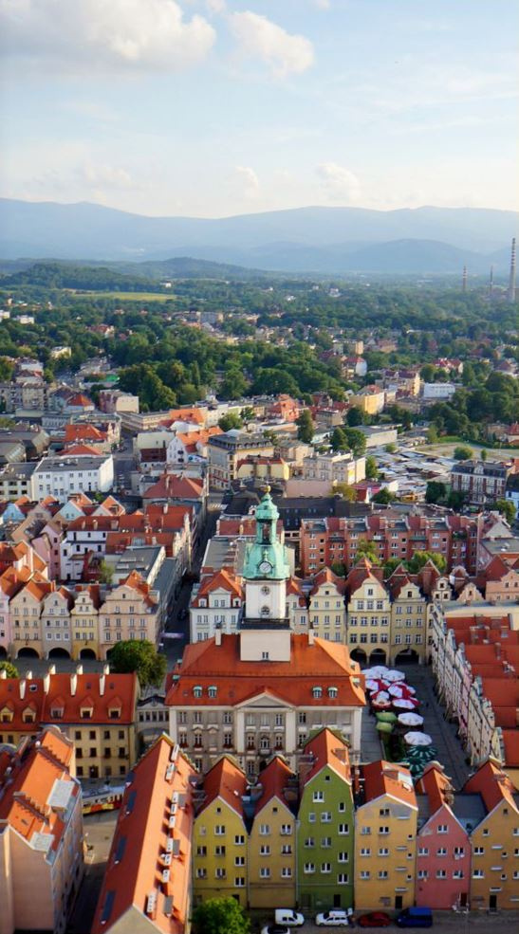
Podstawy prawne opracowania Strategii Rozwoju Miasta Jelenia Góra na lata 2024-2034:
Ustawa z dnia 8 marca 1990 r. o samorządzie gminnym (Dz. U. z 2024 r. poz. 609 z późn. zm.),
Ustawa z dnia 6 grudnia 2006 r. o zasadach prowadzenia polityki rozwoju (Dz. U. z 2024 r. poz. 324),
Ustawa z dnia 3 października 2008 r. o udostępnianiu informacji o środowisku i jego ochronie, udziale społeczeństwa w ochronie środowiska oraz o ocenach oddziaływania na środowisko (Dz. U. z 2023 r. poz. 1094 z późn. zm.).
Uchwała nr 621.LXIV.2023 Rady Miejskiej Jeleniej Góry z dnia 29 marca 2023 r. w sprawie przystąpienia do sporządzenia Strategii Rozwoju Miasta Jelenia Góra na lata 2024-2034 oraz określenia szczegółowego trybu i harmonogramu opracowania projektu strategii, w tym trybu konsultacji oraz uchwały zmieniającej nr 723.LXXVI.2024 z dnia 10 stycznia 2024 r.

Slide 4
Wizja Jeleniej Góry w 2034 r.
Jelenia Góra jest miastem o wysokim prestiżu, powszechnie znanym w Polsce oraz rozpoznawalnym w Europie i na świecie, cieszącym się uznaniem jako innowacyjny ośrodek kształcenia zawodowego i akademickiego, ośrodek gospodarczy oraz atrakcyjne miejsce pracy, zamieszkania i wypoczynku z docenianą bazą sportowo-rekreacyjną, turystyczno-uzdrowiskową oraz kulturową.
Dzięki efektywnej administracji samorządowej, wzmocnieniu sieci powiązań i współpracy władz miasta, biznesu, środowiska edukacyjnego, organizacji i liderów społecznych oraz instytucjonalnych znacząco poprawiły się warunki i jakość życia w mieście. Wzrosła konkurencyjność oferty edukacyjnej, w tym zawodowej i akademickiej, a rozwój gospodarczy uzyskał wysoką dynamikę. Osiągnięcie wysokiego poziomu rozwoju miasta zaowocowało zwiększeniem liczby mieszkańców oraz wzrostem zainteresowania ze strony inwestorów, gości i turystów.
Wysoki prestiż i osiągnięcia Jeleniej Góry ułatwiły przez kolejne lata prowadzenie wspólnej polityki rozwoju w układzie terytorialnym miasta oraz sąsiednich samorządów w zakresie mobilności, ochrony środowiska i krajobrazu, rynku pracy oraz zrównoważonej turystyki. Dzięki temu udało się zachować i utrzymać w dobrej jakości środowisko oraz spójność ekologiczną i bioróżnorodność w przestrzeni Jeleniej Góry.
Jelenia Góra stała się miastem otwartym społecznie i gospodarczo o wysokim stopniu integracji i solidarności społecznej, międzypokoleniowej, międzykulturowej, rozwiniętej świadomości ekologicznej oraz z wyeksponowanym dziedzictwem kulturowym. Prężny rozwój miasta, uwydatnienie jego atutów i piękna przy jednoczesnej poprawie dostępności komunikacyjnej, zarówno wewnętrznej jak i zewnętrznej, pozwolił na zbudowanie marki miasta, jako miejsca perspektywistycznego - przyjaznego do życia, prowadzenia biznesu oraz atrakcyjnego turystycznie.

Slide 5
Misja Jeleniej Góry
Osiągnięcie jak najwyższego poziomu rozwoju i funkcjonowania miasta w sferze społecznej, gospodarczej i przestrzennej oraz zadowolenia jego mieszkańców i gości, przy jednoczesnym respektowaniu polityk horyzontalnych oraz zasad zrównoważonego rozwoju.

Slide 6
Cele strategiczne w sferze społecznej, gospodarczej i przestrzennej
Cel strategiczny 1:
Poprawa atrakcyjności i jakości życia w mieście oraz zapobieganie negatywnym trendom demograficznym
Cel strategiczny 2:
Budowa tożsamości lokalnej i społeczeństwa obywatelskiego
Cel strategiczny 3:
Rozwinięta, konkurencyjna i innowacyjna gospodarka wykorzystująca potencjał turystyczny, kulturowy i uzdrowiskowy miasta
Cel strategiczny 4:
Wysoki stopień integracji przestrzennej oraz zachowania zasobów naturalnych
SFERA SPOŁECZNA
SFERA GOSPODARCZA
SFERA PRZESTRZENNA

Slide 7
Cele strategiczne – cele operacyjne – kierunki działań
W ramach pierwszego celu strategicznego w sferze społecznej przyjęte zostały cele operacyjne dotyczące zwiększenia atrakcyjności osiedleńczej miasta dla osób młodych, wysokiej jakości edukacji oraz oferty kulturalnej i sportowo-rekreacyjnej, poprawy bezpieczeństwa w mieście, poprawy jakości i dostępności usług społecznych, ochrony i profilaktyki zdrowia oraz poprawy efektywności administracji samorządowej.
W ramach celów operacyjnych określone zostały kierunki działań związane m.in. z:
rozbudową placówek opiekuńczo-wychowawczych oraz domów studenckich dla młodzieży,
rozwijaniem współpracy między szkołami, uczelniami wyższymi a przedsiębiorcami w zakresie organizacji staży/praktyk zawodowych oraz możliwości przyszłego zatrudnienia osób odbywających staż/praktykę,
prowadzeniem działań w kierunku zwiększenia rangi miasta jako ośrodka akademickiego i kształcenia zawodowego oraz wspieraniem rozwoju kultury studenckiej i młodzieżowej,
wdrażaniem mechanizmów dążących do podniesienia atrakcyjności jeleniogórskiego rynku pracy,
prowadzeniem aktywnej polityki mieszkaniowej,
rozwojem oferty spędzania czasu wolnego oraz budowaniem marki miasta przyjaznego do życia,
podnoszeniem jakości kształcenia, rozbudową i doposażaniem infrastruktury edukacyjnej, pomocą psychologiczno-pedagogiczną w szkołach, podnoszeniem kwalifikacji i kompetencji pracowników oświaty,
rozbudową i modernizacją bazy sportowej, rekreacyjnej i instytucji kultury wraz z jej dostosowaniem do potrzeb osób z niepełnosprawnościami,
poprawą bezpieczeństwa w mieście (monitoring, edukacja na rzecz bezpieczeństwa),
poprawą jakości i dostępności usług z zakresu opieki społecznej, rozbudową infrastruktury społecznej, rozwojem „srebrnej gospodarki”, przeciwdziałaniem patologiom społecznym,
podnoszeniem jakości standardów działania administracji samorządowej.
Sfera społeczna
Cel strategiczny 1:
Poprawa atrakcyjności i jakości życia w mieście oraz zapobieganie negatywnym trendom demograficznym

Slide 8
Rezultaty realizacji ww. kierunków działań
Poprawa jakości bazy placówek opiekuńczo-wychowawczych oraz zwiększenie liczby miejsc zakwaterowania dla młodzieży spoza Jeleniej Góry.
Zwiększenie szans uczniów i studentów na zatrudnienie w jeleniogórskich przedsiębiorstwach.
Wzrost rozpoznawalności miasta jako ośrodka akademickiego i kształcenia zawodowego oraz uwzględnienie potrzeb studentów w programach kulturalno-rozrywkowych miasta.
Wzrost liczby miejsc pracy w nowoczesnych sektorach gospodarki.
Wzrost możliwości zaspokajania potrzeb mieszkaniowych (jakości, dostępności).
Wzrost atrakcyjności oferty spędzania czasu wolnego oraz rozpoznawalności miasta.
Wzrost kompetencji społecznych i poziomu wiedzy uczniów, poprawa jakości bazy dydaktycznej placówek oświatowych, podniesienie poziomu kompetencji i kwalifikacji kadr oraz zwiększenie jej dostępności, zmniejszanie zjawiska depresji i uzależnień wśród uczniów.
Poprawa jakości bazy sportowej i rekreacyjnej oraz dostępności infrastruktury edukacyjnej, kulturalnej oraz sportowo-rekreacyjnej do potrzeb osób z niepełnosprawnościami.
Zmniejszenie poziomu przestępczości oraz wzrost świadomości mieszkańców w zakresie zapobiegania zagrożeniom bezpieczeństwa.
Poprawa efektywności działań służb mundurowych, zmniejszenie poziomu przestępczości, wzrost świadomości mieszkańców w zakresie zapobiegania zagrożeniom bezpieczeństwa.
Dostosowanie infrastruktury i usług społecznych do potrzeb mieszkańców, aktywizacja społeczna osób starszych i wzrost ich aktywności zawodowej, ograniczenie zagrożenia patologiami społecznymi.
Wzrost poziomu zadowolenia mieszkańców z usług świadczonych przez miasto oraz likwidacja barier architektonicznych w obiektach administracji lokalnej.
Sfera społeczna
Cel strategiczny 1:
Poprawa atrakcyjności i jakości życia w mieście oraz zapobieganie negatywnym trendom demograficznym

Slide 9
Cele strategiczne – cele operacyjne – kierunki działań – rezultaty
W ramach drugiego celu strategicznego w sferze społecznej przyjęte zostały cele operacyjne dotyczące wysokiego poziomu integracji mieszkańców oraz ich zwiększonej aktywności i partycypacji społecznej.
W ramach celów operacyjnych określone zostały kierunki działań związane m.in. z:
promowaniem patriotyzmu lokalnego,
realizacją programów integracji społecznej, międzypokoleniowej i międzykulturowej oraz przeciwdziałaniem zjawiskom wykluczenia społecznego,
prowadzeniem systematycznej, wieloaspektowej komunikacji z mieszkańcami w zakresie współzarządzania miastem,
tworzeniem warunków oraz zachęcaniem mieszkańców do aktywnego udziału w życiu miejskim i organizowanych wydarzeniach, wspieraniem inicjatyw mieszkańców.
Rezultaty realizacji ww. kierunków działań to m.in.:
wzrost poczucia tożsamości lokalnej,
ograniczenie zjawiska wykluczenia społecznego mieszkańców i grup społecznych,
pogłębienie integracji społecznej międzypokoleniowej, międzykulturowej oraz wyższy poziom uczestnictwa cudzoziemców i migrantów w życiu miasta,
zmniejszenie poczucia izolacji wśród osób zagrożonych wykluczeniem społecznym,
trafniejsze identyfikowanie problemów, potrzeb i oczekiwań mieszańców, umożliwiających podejmowanie właściwych decyzji rozwojowych,
zwiększenie liczby mieszkańców zaangażowanych w budżet obywatelski, uczestniczących w wyborach,
wzrost zaufania mieszkańców do władz miasta, wzbudzanie w mieszkańcach poczucia sprawczości oraz uwzględnienia ich potrzeb w działaniach miasta.
Sfera społeczna
Cel strategiczny 2:
Budowa tożsamości lokalnej i społeczeństwa obywatelskiego

Slide 10
Cele strategiczne – cele operacyjne – kierunki działań
W ramach celu strategicznego w sferze gospodarczej przyjęte zostały cele operacyjne dotyczące wysokiego poziomu przedsiębiorczości mieszkańców, wzrostu atrakcyjności inwestycyjnej stymulowanej potencjałem turystycznym i uzdrowiskowym miasta oraz rozwoju potencjału kulturowego, turystycznego i uzdrowiskowego miasta.
W ramach celów operacyjnych określone zostały kierunki działań związane m.in. z:
prowadzeniem zajęć z zakresu przedsiębiorczości w szkołach, w tym we współpracy z instytucjami otoczenia biznesu,
wprowadzaniem innowacyjnych form kształcenia postaw i kompetencji przedsiębiorczych wśród dorosłych mieszkańców miasta,
tworzeniem warunków do rozwoju sektora MŚP oraz rozwijaniem współpracy przedsiębiorców z samorządem lokalnym,
wzmacnianiem roli współpracy międzysektorowej: szkół, uczelni wyższych, instytucji otoczenia biznesu, rynku pracy i przedsiębiorców,
wzmacnianiem potencjału terenów inwestycyjnych, opracowaniem i wdrożeniem systemu ulg podatkowych dla inwestorów, czy też promowaniem lokalnych przedsiębiorstw wyróżniających się innowacyjnością, postępujących zgodnie z zasadami zrównoważonego rozwoju.
dążeniem do tworzenia na terenie miasta infrastruktury aktywności kongresowej i turystyki biznesowej oraz podejmowaniem współpracy z organizatorami prestiżowych wydarzeń,
integrowaniem działań środowisk/instytucji na rzecz tworzenia i promowania oferty turystyczno-rekreacyjno-kulturowej regionu Karkonoszy,
dążeniem do stworzenia zintegrowanego w skali regionu systemu komunikacji zbiorowej,
rozwijaniem i promocją organizowanych wydarzeń, produktów i atrakcji turystycznych oraz podejmowaniem działań na rzecz ochrony zabytków/obszarów zabytkowych, tworzeniem infrastruktury turystycznej i uzdrowiskowej.
Sfera gospodarcza
Cel strategiczny 3:
Rozwinięta, konkurencyjna i innowacyjna gospodarka wykorzystująca potencjał turystyczny, kulturowy i uzdrowiskowy miasta
Sfera gospodarcza
Cel strategiczny 3:
Rozwinięta, konkurencyjna i innowacyjna gospodarka wykorzystująca potencjał turystyczny, kulturowy i uzdrowiskowy miasta

Slide 11
Rezultaty realizacji ww. kierunków działań
Podniesienie wiedzy uczniów oraz dorosłych mieszkańców z zakresu przedsiębiorczości.
Zwiększenie liczby lokalnych mikro, małych i średnich przedsiębiorstw.
Poprawa warunków do prowadzenia działalności gospodarczej.
Poprawa dialogu między władzami miasta i przedsiębiorcami.
Poprawa atrakcyjności inwestycyjnej miasta.
Poprawa środowiska prowadzenia działalności gospodarczej w mieście.
Wzrost prestiżu i rozpoznawalności firm działających na lokalnym rynku, w tym wzrost liczby przedsiębiorstw działających w branży turystycznej.
Zwiększenie współpracy środowisk/instytucji w zakresie tworzenia i promowania oferty turystyczno-rekreacyjno-kulturowej regionu Karkonoszy.
Optymalizacja połączeń komunikacji zbiorowej, w tym z gminami ościennymi i miejscowościami turystycznymi.
Zwiększenie liczby turystów odwiedzających miasto oraz wzrost rozpoznawalności miasta na arenie krajowej i międzynarodowej.
Poprawa stanu obiektów zabytkowych .
Zrównoważony rozwój infrastruktury turystycznej i uzdrowiskowej.
Sfera gospodarcza
Cel strategiczny 3:
Rozwinięta, konkurencyjna i innowacyjna gospodarka wykorzystująca potencjał turystyczny, kulturowy i uzdrowiskowy miasta

Slide 12
Cele strategiczne – cele operacyjne – kierunki działań
W ramach celu strategicznego w sferze przestrzennej przyjęte zostały cele operacyjne dotyczące zrównoważonej mobilności miejskiej i wysokiej dostępności komunikacyjnej miasta, poprawy stanu środowiska naturalnego oraz zwiększania odporności miasta na skutki zmian klimatu, a także poprawy jakości przestrzeni publicznych.
W ramach celów operacyjnych sformułowano kierunki działań odnoszące się m.in. do:
podejmowania działań na rzecz poprawy dostępności komunikacyjnej miasta, w tym m.in. poprzez lobbowanie na rzecz włączenia miasta w sieć dróg ekspresowych i autostrad, inwestycje w sieć kolejową, zwiększenie liczby połączeń kolejowych oraz rozwój transportu lotniczego,
rozbudowy i modernizacji infrastruktury drogowej, oświetleniowej i transportu publicznego,
integracji systemów transportu zbiorowego i indywidualnego, odciążenia centrum miasta z ruchu tranzytowego, upowszechniania/wdrażania koncepcji Smart City,
wdrażania rozwiązań ukierunkowanych na rozwój zrównoważonej mobilności obszaru funkcjonalnego Aglomeracji Jeleniogórskiej.
modernizacji i rozwoju spójnej sieci dróg rowerowych, pieszych i pieszo-rowerowych,
wdrażania rozwiązań poprawiających jakość powietrza atmosferycznego,
zachowania, ochrony i zrównoważonego wykorzystania zasobów dziedzictwa naturalnego, w tym obszarów cennych przyrodniczo,
wzmocnienia odporności miasta na skutki zmian klimatu, podejmowania i promowania działań na rzecz rozwoju tzw. gospodarki o obiegu zamkniętym,
optymalizowania gospodarki wodno-ściekowej, usprawniania i rozwijania systemu zagospodarowania odpadów komunalnych, podejmowania działań na rzecz tworzenia atrakcyjnych, dostosowanych do potrzeb mieszkańców terenów zielonych, rewitalizacji terenów i obiektów oraz zwiększenia partycypacji mieszkańców w procesach planowania przestrzennego.
Sfera przestrzenna
Cel strategiczny 4:
Wysoki stopień integracji przestrzennej oraz zachowania zasobów naturalnych

Slide 13
Rezultaty realizacji ww. kierunków działań
Poprawa dostępności komunikacyjnej miasta, stanu miejskiej infrastruktury drogowej, oświetleniowej, transportu publicznego i tym samym komfortu jazdy i bezpieczeństwa w ruchu drogowym.
Zwiększenie liczby osób korzystających z transportu zbiorowego oraz wzrost jego konkurencyjności,
Odciążenie układu komunikacyjnego i zwiększenie przepustowości dróg.
Wzrost udziału inteligentnych rozwiązań w zakresie mobilności miejskiej.
Poprawa warunków na rzecz zrównoważonej mobilności miejskiego obszaru funkcjonalnego Aglomeracji Jeleniogórskiej.
Poprawa infrastruktury dla pieszych i rowerzystów.
Wyższy stopień wykorzystania energii z odnawialnych źródeł.
Ograniczenie niskiej emisji transportowej i kominowej, stopnia zagrożenia skutkami zmian klimatycznych, poprawa jakości środowiska naturalnego.
Poprawa czystości wód powierzchniowych i podziemnych.
Zwiększenie efektywności systemu gospodarowania odpadami komunalnymi.
Poprawa atrakcyjności i dostępności przestrzeni/obiektów publicznych.
Poprawa estetyki miasta oraz przywrócenie lub nadanie nowych funkcji zdegradowanym terenom/obiektom.
Uwzględnianie decyzji mieszkańców w procesach planowania przestrzennego.
Sfera przestrzenna
Cel strategiczny 4:
Wysoki stopień integracji przestrzennej oraz zachowania zasobów naturalnych

Slide 14
Model struktury funkcjonalno-przestrzennej miasta
Model to celowo uproszczony sposób prezentacji rzeczywistych lub pomyślanych cech obiektu ograniczony do cech najbardziej istotnych, abstrahujący od wielu cech rzeczywistych.
Model struktury funkcjonalno-przestrzennej prezentuje pożądane kierunki rozwoju przestrzennego określonego terytorium - Jeleniej Góry. Model przedstawia zmiany, jakie powinny zaistnieć w przestrzeni, by zrealizować cele strategiczne oraz osiągnąć efekty tych celów.
Model struktury funkcjonalno-przestrzennej Jeleniej Góry rozumiany jest jako docelowy układ elementów składowych przestrzeni. Przez docelowy rozumie się dotyczący co najmniej 2034 r., do którego sporządzana jest Strategia. W wielu elementach model traktowany jest jako obejmujący najszerszy wyobrażony zakres zmian przy obecnych uwarunkowaniach. Obraz ten może przed jego osiągnięciem zmienić się wskutek zmian uwarunkowań pociągających za sobą konieczność zmiany Strategii Rozwoju Miasta Jelenia Góra na lata 2024-2034.
Model nie jest planem jego zagospodarowania przestrzennego. Opiera się na dwóch zasadach:
Selektywności funkcjonalnej – koncentracji na wybranych strategicznych elementach zagospodarowania przestrzennego.
Selektywności przestrzennej – ograniczającej zakres treści ustaleń przede wszystkim do istotnych z punktu widzenia całości planowanego obszaru.

Slide 15
Model struktury funkcjonalno-przestrzennej miasta
Cele sporządzania modelu struktury funkcjonalno-przestrzennej miasta:
pokazanie kierunków i efektów zmian w przestrzeni jako elementu strategii i ułatwienie konsultacji społecznych,
stwarzanie ramy dla koordynacji procesów rozwojowych na danym terytorium przez różnych interesariuszy (władze samorządowe, inwestorów, właścicieli nieruchomości),
stworzenie podstaw:
sporządzenia planu ogólnego miasta,
ewentualnej rewizji planów miejscowych (mpzp),
rozmieszczania strategicznych inwestycji oddziałujących na przestrzeń,
wpisania w model obszarów strategicznej interwencji.
wskazanie na ochronę i wzmacnianie wartości ważnych dla zrównoważonego rozwoju miasta w dłuższej perspektywie czasu.

Slide 16
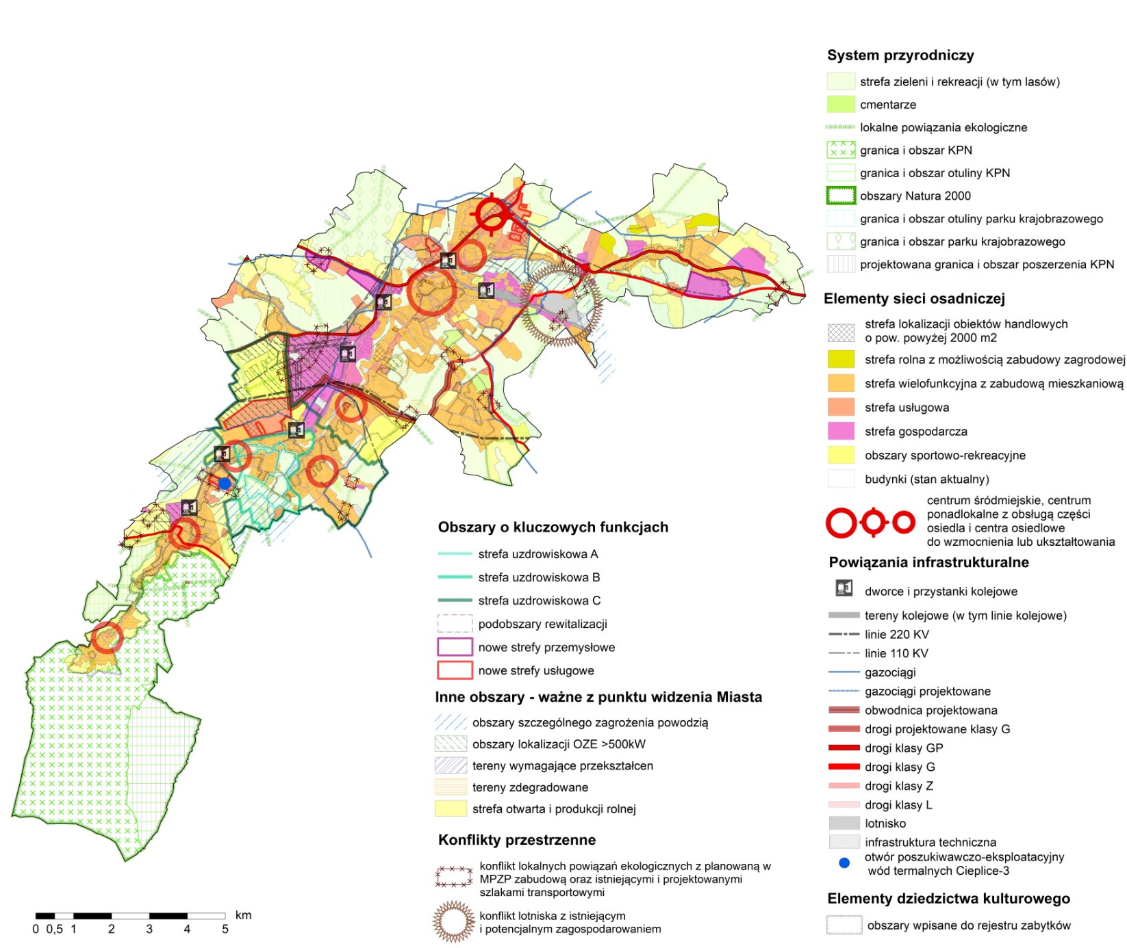
Model struktury funkcjonalno-przestrzennej – ujęcie zbiorcze
Istotą struktury są relacje:
w procesie funkcjonowania:
powiązania rzutujące na funkcjonalność
tworzące konflikty
w procesie rozwoju

Slide 17
System monitoringu Strategii Rozwoju Miasta
System monitoringu służył będzie dostarczaniu samorządowi Miasta oraz mieszkańcom Jeleniej Góry informacji o postępach we wdrażaniu Strategii, identyfikowaniu przesłanek i właściwego momentu przeprowadzenia aktualizacji Strategii lub zastąpienia jej nową.
co roku, pierwszy raport w 2025, na podstawie wskaźników sytuacji
RAPORTY PODSTAWOWE
co dwa lata, pierwszy raport w 2026, na podstawie wskaźników sytuacji i opinii
RAPORTY ROZSZERZONE
co trzy lata, pierwszy raport w 2027, na podstawie wartości wskaźników z raportów podstawowych i rozszerzonych
RAPORTY
EWALUACYJNE

Slide 18
Źródła finansowania Strategii
Szczegółowe ramy finansowe działań Strategii Rozwoju Miasta Jelenia Góra na lata 2024-2034 określać będą coroczne Uchwały Budżetowe Miasta Jelenia Góra oraz kolejne wersje Wieloletniej Prognozy Finansowej dla Miasta Jelenia Góra. Do prowadzenia skutecznej polityki rozwoju Miasta na podstawie Strategii wykorzystywane będą dostępne środki finansowe pochodzące z następujących źródeł:
środki własne JST,
środki spółek miejskich,
środki lokalnych organizacji pozarządowych,
środki lokalnych podmiotów gospodarczych uczestniczących w realizacji kierunków działań Strategii,
środki pochodzące ze źródeł zewnętrznych, w tym zwrotne i bezzwrotne m.in.: kredyty bankowe, emisje obligacji gminnych, pożyczki, środki w postaci dotacji oraz partnerów prywatnych w ramach PPP,
środki pochodzące ze źródeł europejskich, w tym również w ramach Europejskiej Współpracy Terytorialnej, np. w ramach programów: Program Fundusze Europejskie dla Dolnego Śląska na lata 2021-2027, Program Fundusze Europejskie na Infrastrukturę, Klimat, Środowisko 2021-2027, Programy Transgraniczne: Polska-Saksonia, Program Interreg Czechy-Polska 2021-2027, Program Interreg Europa Środkowa, Fundusze Szwajcarskie,
środki z programów krajowych, np. Program "Senior+" na lata 2021-2025, Program „MALUCH+” na lata 2022-2029, Rządowy Fundusz Rozwoju Dróg , Rządowy Fundusz Polski Ład Program Inwestycji Strategicznych.

Slide 19
Dziękuję za uwagę

